Slide 1
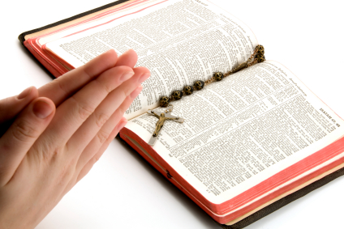
"KHÔNG BIẾT KINH THÁNH
LÀ KHÔNG BIẾT CHÚA KITÔ"
VUI HỌC KINH THÁNH
CHÚA NHẬT V THƯỜNG NIÊN A

Slide 2
Khi ấy, Đức Giê-su nói với các môn đệ rằng: "Chính anh em là muối cho đời.
TIN MỪNG CHÚA GIÊSU THEO THÁNH MÁT-THÊU

Slide 3
Nhưng muối mà nhạt đi, thì lấy gì muối nó cho mặn lại? Nó đã thành vô dụng, thì chỉ còn việc quăng ra ngoài cho người ta chà đạp thôi.

Slide 4
"Chính anh em là ánh sáng cho trần gian. Một thành xây trên núi không tài nào che giấu được.

Slide 5
Cũng chẳng có ai thắp đèn rồi lại để dưới cái thùng, nhưng đặt trên đế, và đèn soi chiếu cho mọi người trong nhà.

Slide 6
Cũng vậy, ánh sáng của anh em phải chiếu giãi trước mặt thiên hạ,

Slide 7
để họ thấy những công việc tốt đẹp anh em làm, mà tôn vinh Cha của anh em, Đấng ngự trên trời.

Slide 8
"KHÔNG BIẾT KINH THÁNH
LÀ KHÔNG BIẾT CHÚA KITÔ"
TRẮC NGHIỆM

Slide 9
1. Đức Giêsu nói anh em là gì cho đời?
A
  Men
B
  Ánh sáng
C
  Muối
C
  Muối
D
  Sự an ủi
Đáp án

Slide 10
2. Nếu muối trở thành vô dụng, thì làm gì?
A
  Làm đường đi
B
  Để xây tường
C
  Làm phân bón cho cây
D
D
  Quăng ra ngoài cho người ta chà đạp
  Quăng ra ngoài cho người ta chà đạp
Đáp án

Slide 11
3. Đức Giêsu nói anh em là ánh sáng cho ai?
A
  Con người
B
B
  Trần gian
  Trần gian
C
  Mọi người
D
  Những người tin Chúa
Đáp án

Slide 12
4. Người ta thắp đèn rồi đặt ở đâu để đèn soi chiếu cho mọi người trong nhà?
A
  Sau bức vách
B
  Dưới đáy thùng
C
  Trên đế
C
  Trên đế
D
  Trong phòng kín
Đáp án

Slide 13
5. Khi nhìn thấy những việc tốt đẹp của anh em làm, người ta tôn vinh ai?
A
  Thiên Chúa của anh em
B
  Anh em là người công chính
C
  Đấng giải thoát anh em
D
  Cha của anh em, Đấng ngự trên trời
D
  Cha của anh em, Đấng ngự trên trời
Đáp án

Slide 14
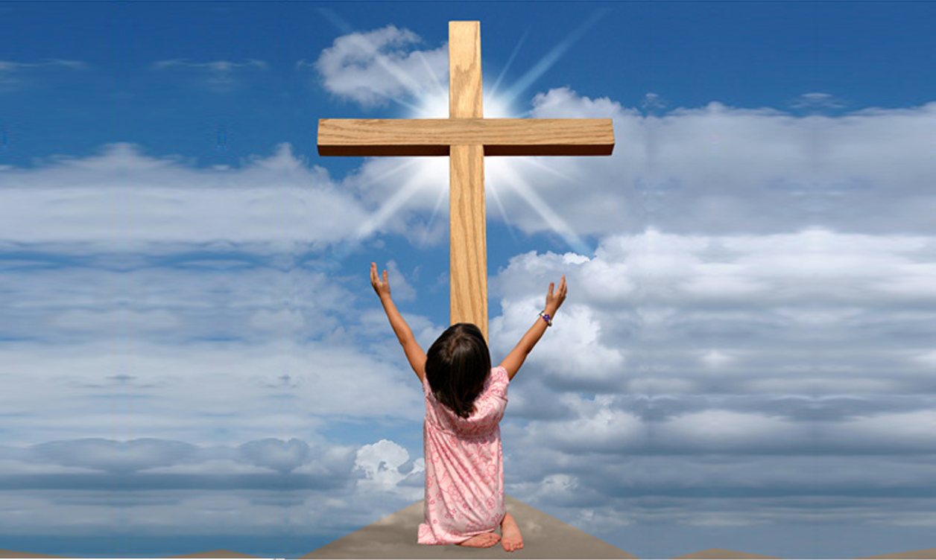
TÌM Ô CHỮ

Slide 15
1
 |  | M | Ộ | T | T | H | À | N | H
 |  |  |  | T | H | Ù | N | G
 |  |  | N | H | Ạ | T
 |  | T | H | Ắ | P | Đ | È | N
 |  | Á | N | H | S | Á | N | G
 |  |  | C | H | À | Đ | Ạ | P
 |  | T | R | Ầ | N | G | I | A | N
 |  | Đ | Ứ | C | G | I | Ê | S | U
HÀNG
DỌC
2
3
4
5
6
7
8
02. CŨNG CHẲNG CÓ AI THẮP ĐÈN RỒI LẠI ĐỂ DƯỚI CÁI …
05. ANH EM LÀ GÌ CỦA TRẦN GIAN?
01. Cái gì xây trên núi không tài nào che dấu được
04. CŨNG CHẲNG CÓ AI … ĐÈN RỒI LẠI ĐỂ DƯỚI CÁI THÙNG.
03. CHÍNH ANH EM LÀ MUỐI CHO ĐỜI. NHƯNG MUỐI MÀ … ĐI.
07. ANH EM LÀ ÁNH SÁNG CHO AI?
06. KHI MUỐI TRỞ THÀNH VÔ DỤNG THÌ BỊ QUĂNG RA NGOÀI CHO NGƯỜI TA LÀM GÌ?
08. AI ĐÃ NÓI: “ANH EM LÀ MUỐI CHO ĐỜI, LÀ ÁNH SÁNG CHO TRẦN GIAN”

Slide 16


Slide 17
M | Ộ | T | T | H | À | N | H
 |  | T | H | Ù | N | G
 | N | H | Ắ | T
T | H | Ắ | P | Đ | È | N
Á | N | H | S | Á | N | G
 | C | H | Á | Đ | Ạ | P
T | R | Ầ | N | G | I | A | N
Đ | Ứ | C | G | I | Ê | S | U

